Slide 1
فروع المحاسبة

Slide 2
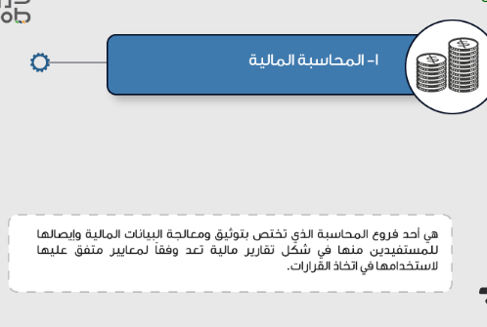

Slide 3
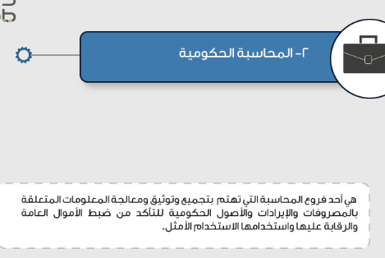

Slide 4
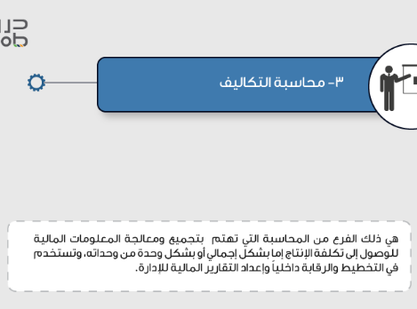

Slide 5
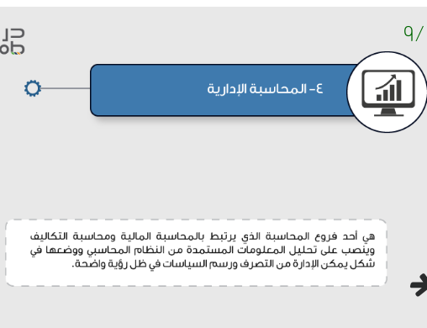

Slide 6
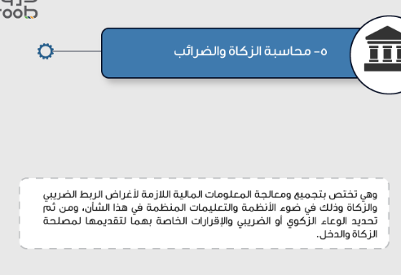

Slide 7
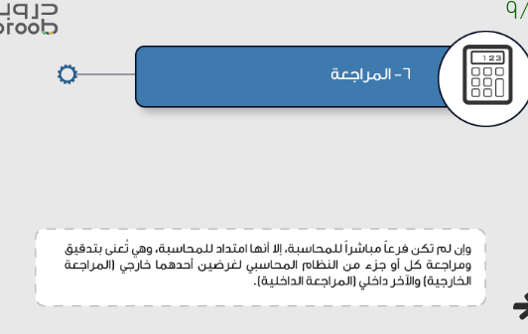

Slide 8
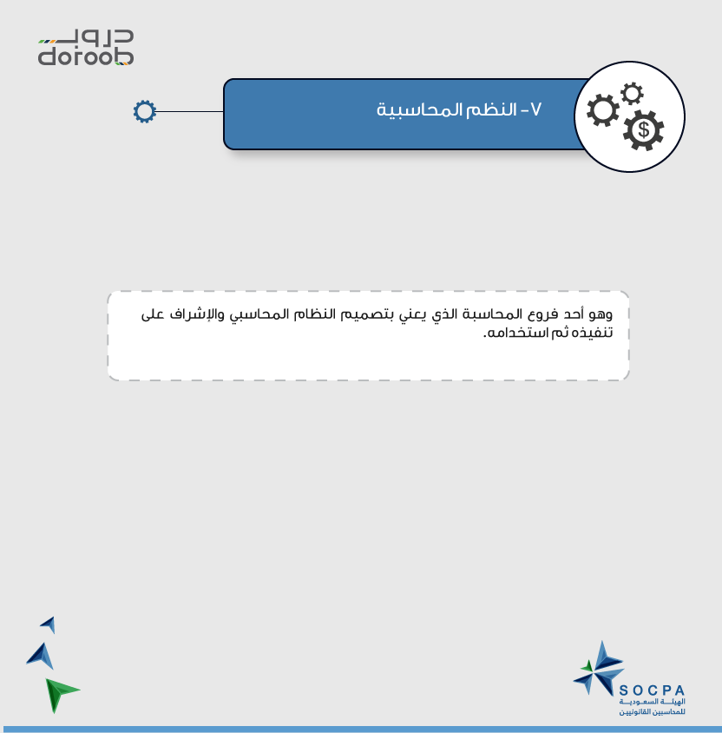

Slide 9
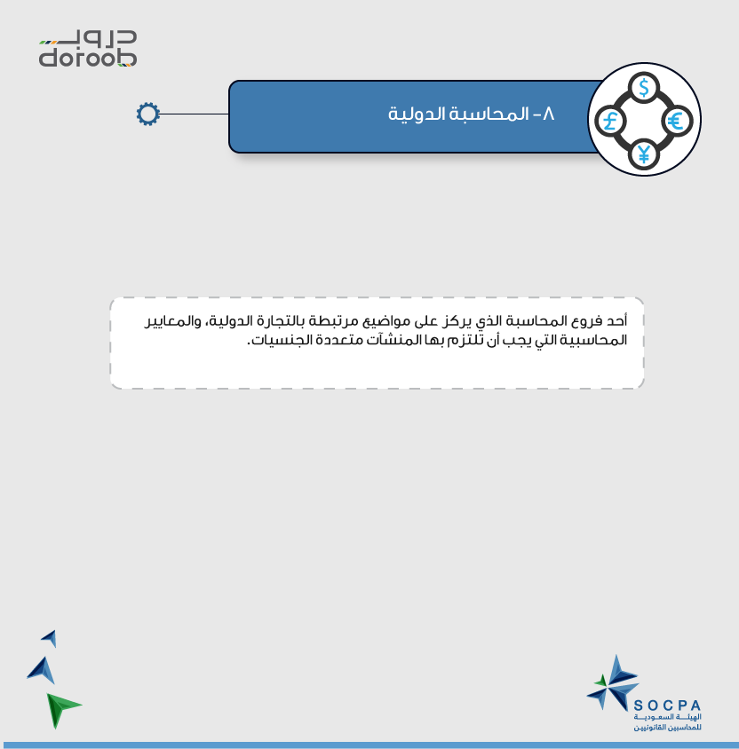

Slide 10
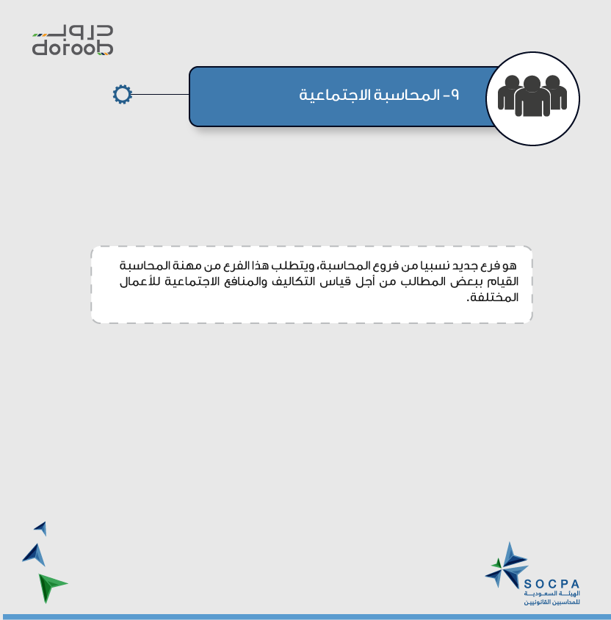

Slide 11
المحاسبة المالية

Slide 12


Slide 13
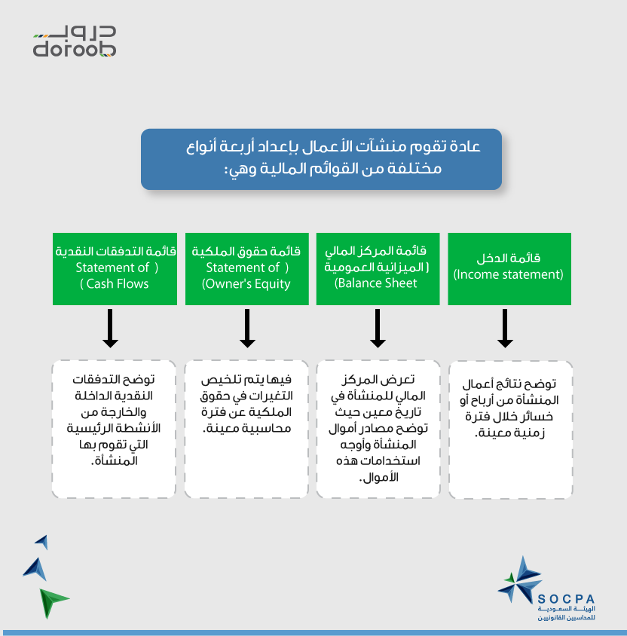

Slide 14
.
نظم المعلومات المحاسبية:
• الهدف الرئيسي لنظم المعلومات المحاسبية يتمثل في توليد المعلومات وتوفيرها للمستفيدين لمساعدتهم في اتخاذ القرارات، لأنها تعتبر الأساس الذي يعتمد عليه العديد من المستفيدين في اتخاذ قراراتهم.
المستفيدين من المعلومات المحاسبية:
تتنوع فئات المستفيدين من المعلومات المحاسبية واختلاف احتياجاتهم، إلا أنه يمكن تصنيف المستفيدين إلى نوعين أساسيين:
1- المستخدمون الداخليون (Internal Users)
2- المستخدمون الخارجيون (External Users)

Slide 15
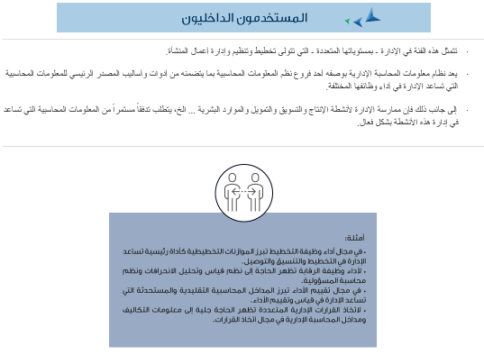

Slide 16
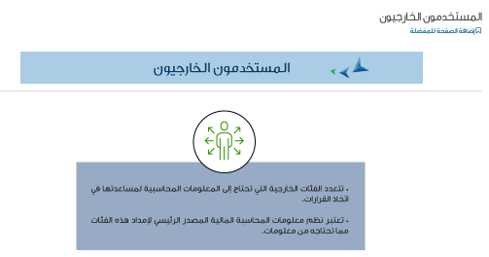

Slide 17
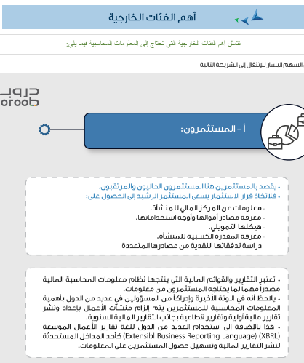

Slide 18
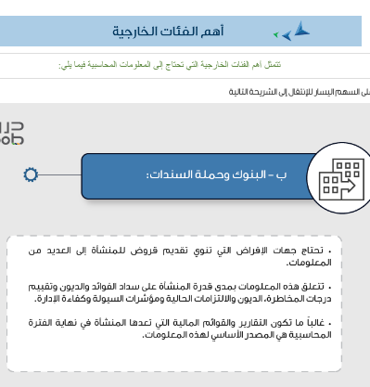

Slide 19
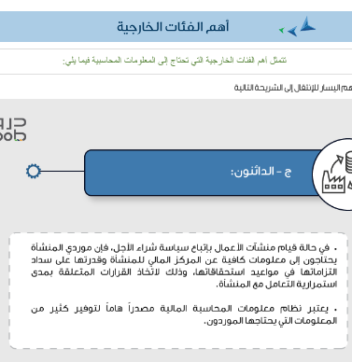

Slide 20
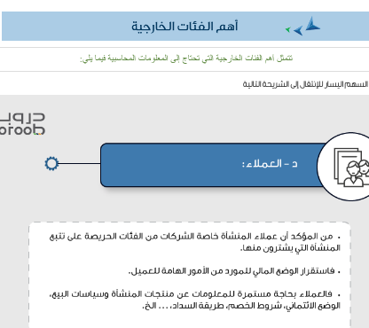

Slide 21
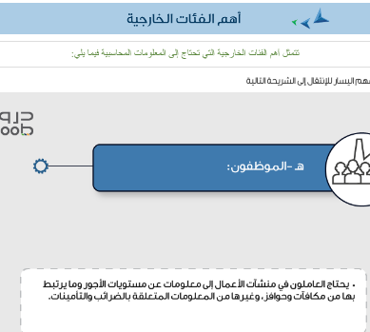

Slide 22
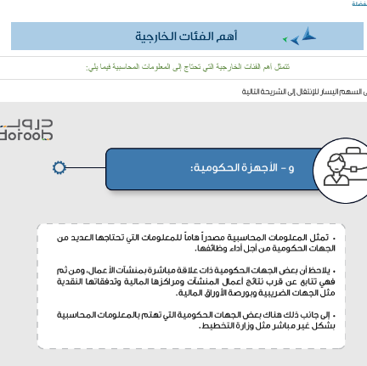

Slide 23
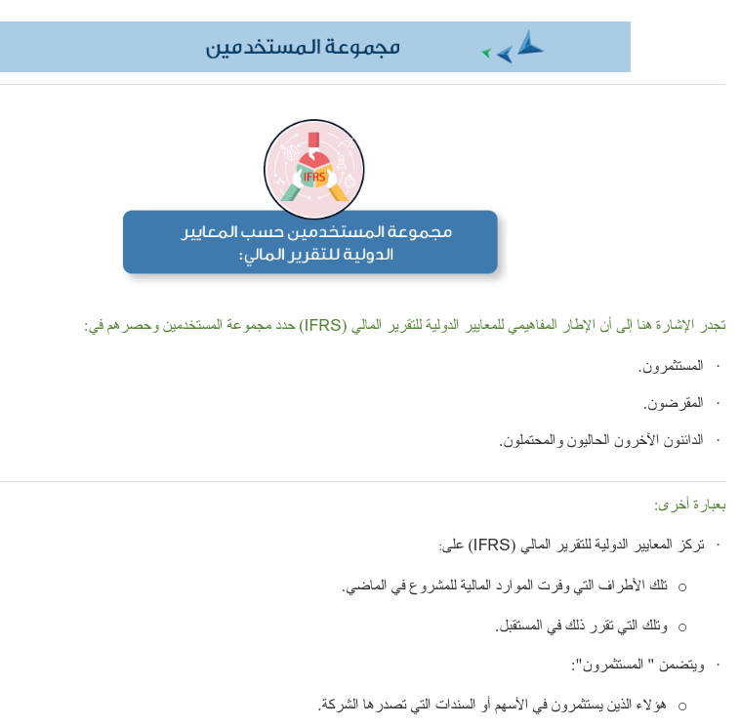

Slide 24
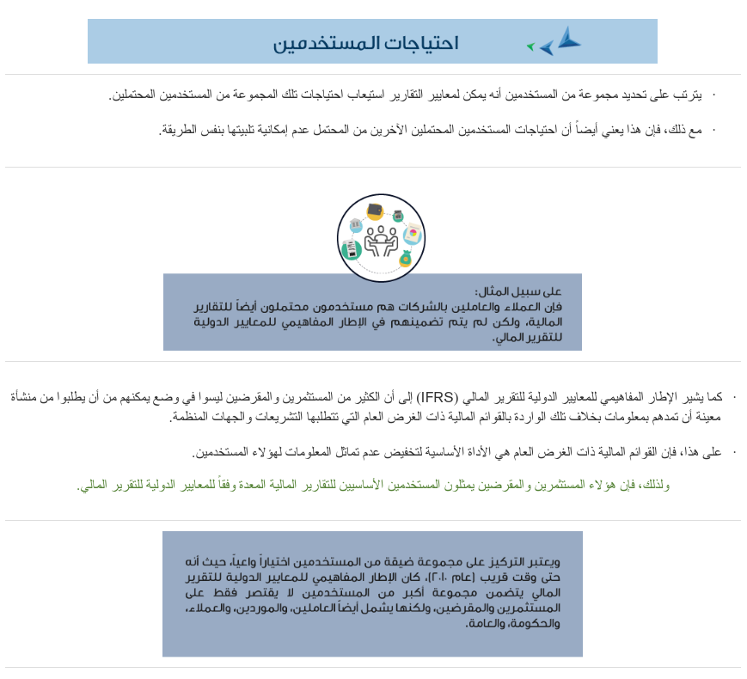

Slide 25
منشأت الأعمال

Slide 26
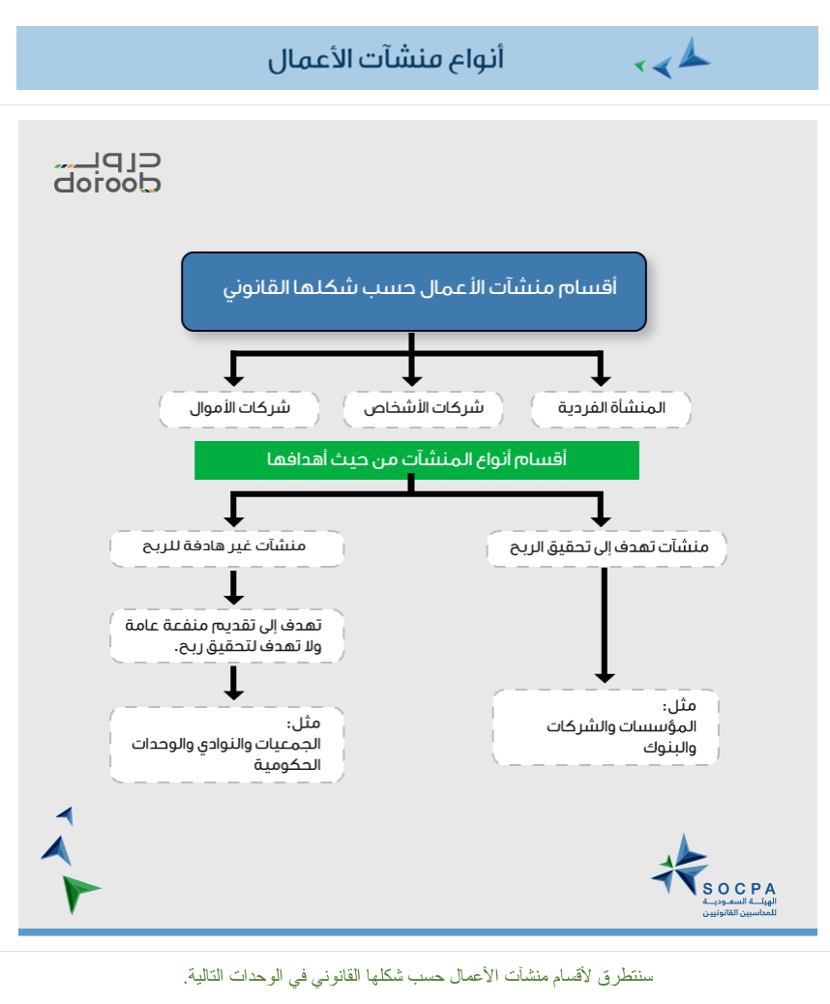

Slide 27
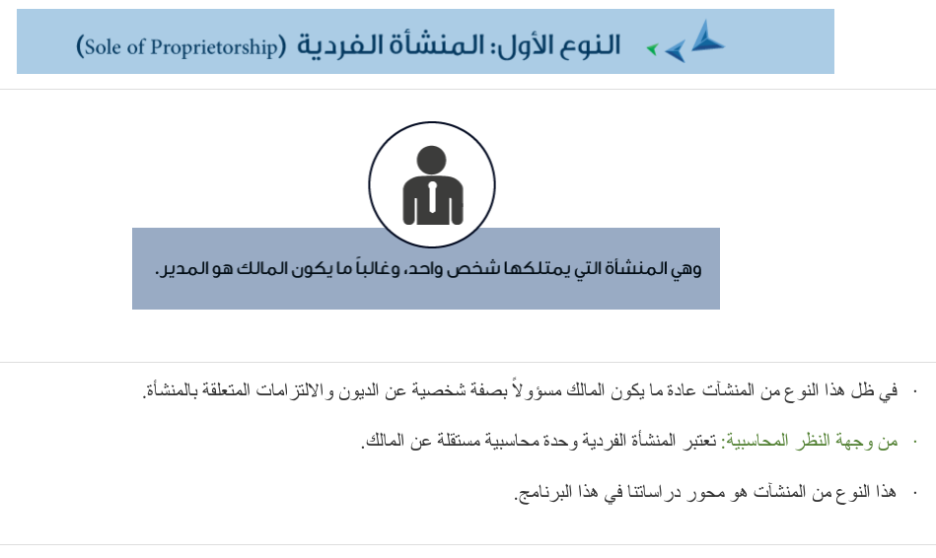

Slide 28
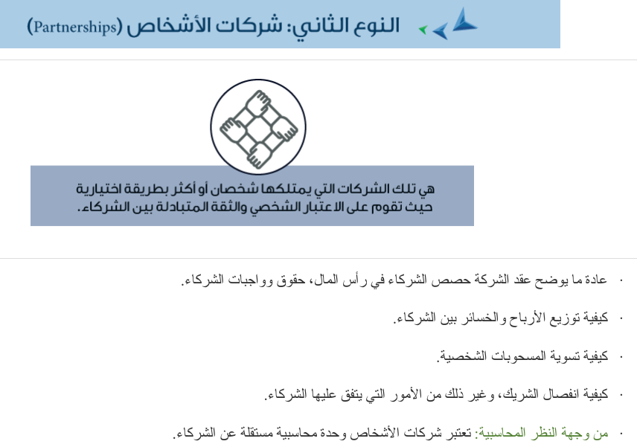

Slide 29
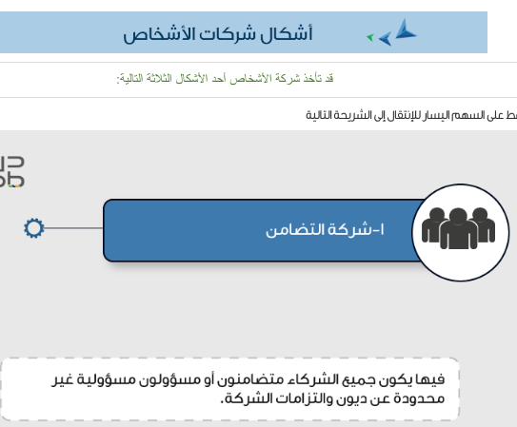

Slide 30
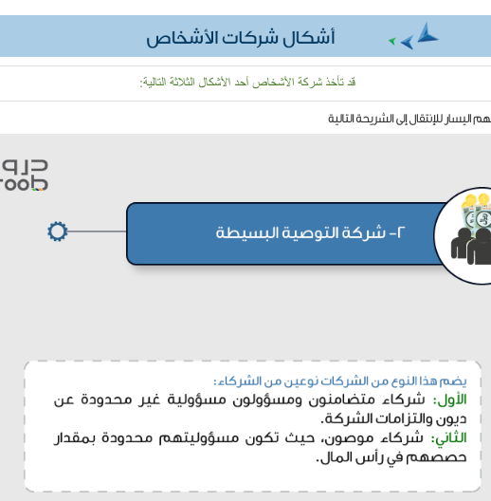

Slide 31
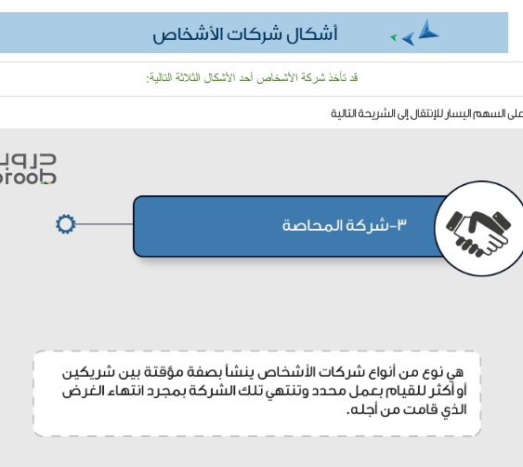

Slide 33
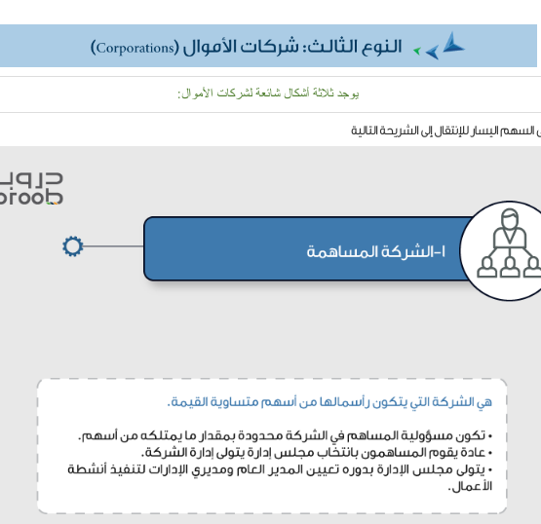

Slide 34
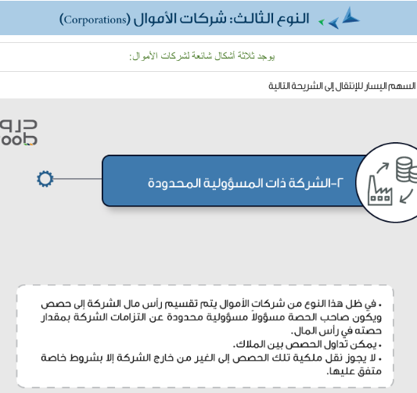

Slide 35
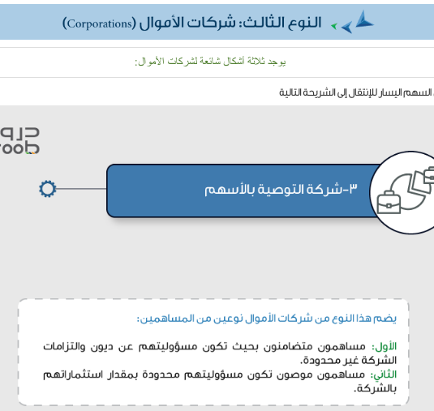

Slide 36
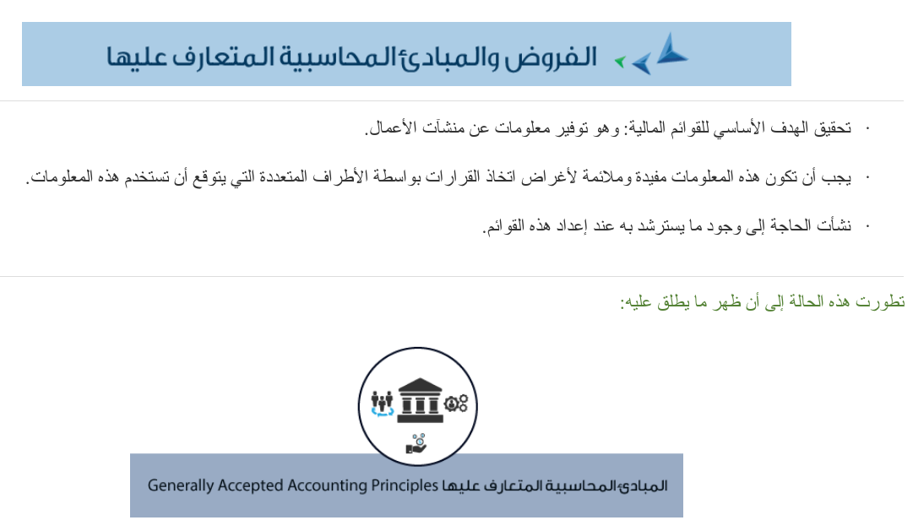

Slide 37
1-فرض الوحدة الاقتصادية (المحاسبية):
‌أ- تعتبر المنشأة وحدة مستقلة عن مالكيها أو عن الوحدات الأخرى.
‌ب- نتيجة لذلك تعتبر الأصول مملوكة لتلك الوحدة وليست للملاك.
‌ج- وأن الخصوم هي التزامات على الوحدة وليست على الملاك.
وبالتالي تتمثل المعادلة المحاسبية من وجهة نظر الوحدة الاقتصادية أو المحاسبية:
الأصـــــــول = الالتزامات .... + .... حقوق الملكية
حيث أن مصادر التمويل لأي مؤسسة من وجهة نظر الشخصية المعنوية المستقلة للشركة تتمثل في مصدرين وهما:
• المالك: ما يقدمه المالك للشركة ويسمى رأس المال.
• الغير: ما تحصل عليه الشركة من الغير ويسمى الالتزامات أو الخصوم.

Slide 38
يقوم هذا الافتراض: • على أن المنشأة مستمرة في مزاولة نشاطها وتحقيق أهدافها ما لم توجد قرائن موضوعية تشير إلى تصفيتها.
• يترتب على هذا الافتراض تقويم معظم ممتلكات المنشأة على أساس تكلفتها التاريخية. مع أن هذا الافتراض يعتبر منطقياً في معظم الظروف العادية، إلا أنه:
يتم إسقاط هذا الافتراض: • عند إعداد قائمة المركز المالي للمنشأة في طور التصفية.
• حيث في مثل هذه الحالة لا يتم التقرير عن الأصول وفقاً لقيمتها التاريخية وإنما يتم التقرير عنها وفقاً لقيمتها الجارية عند التصفية. • كما يتم تبويب الالتزامات على أساس أولوياتها القانونية عند التصفية.

Slide 39
فرض الفترة المحاسبية (الدورية):
هذا الافتراض • يقضي بتقسيم حياة المنشأة إلى فترات زمنية متساوية، بحيث يتم قياس نتيجة أعمال المنشأة ومركزها المالي في نهاية كل فترة من هذه الفترات.
• قد نبعت الحاجة إلى هذا الفرض من أن الأطراف المتعددة المهتمة بالمنشأة بحاجة إلى معلومات محاسبية يجب أن تقدم لهم على مدى فترات زمنية معينة خلال عمر المنشأة.
• فأنه ليس من المنطقي الانتظار حتى نهاية عمر المنشأة لكي يتم تقديم هذه المعلومات.

Slide 40
فرض وحدة القياس النقدي:
يقوم هذا الافتراض: • على أن النقود تستخدم كوحدة قياس أساسية لإثبات العمليات المالية في الدفاتر المحاسبية وعند إعداد التقارير المالية.
• يرتبط هذا الفرض بفرض آخر يتعلق بثبات قيمة النقود. • على الرغم من الانخفاض المضطرد في القوة الشرائية لوحدات النقد خلال السنوات الأخيرة، فمازال المحاسبون يعدون القوائم المالية بافتراض ثبات قيمة النقود.
• وقد أثير جدل كبير حول هذا الفرض وعدم ملائمته للواقع العملي خاصة مع التغير المستمر في قيمة النقود.
• لعل هذا ما دعا البعض إلى ضرورة إعداد قوائم مالية إضافية تأخذ في الاعتبار التغيرات في مستويات الأسعار.

Slide 41
مبدأ التكلفة التاريخية:
يقوم هذا المبدأ: • على أساس تسجيل أصول المنشأة بالدفاتر المحاسبية وإظهارها بالقوائم المالية بتكلفة الحصول عليها.
• كذلك تسجيل وإظهار التزامات المنشأة بتكلفة تحملها.
مميزات التكلفة التاريخية: • تتميز التكلفة التاريخية بموضوعيتها وواقعيتها. • يمكن الحصول على المستندات المؤيدة لها.
• يمكن التحقق من صحتها بموضوعية. • وبالرغم من التغيرات التي تطرأ على هذه التكلفة بمرور الزمن فإن المحاسبة طبقاً لهذا المبدأ تتجاهل هذه التغيرات.

Slide 42
.
مبدأ المقابلة:
يقضي هذا المبدأ: • بمقابلة الإيرادات المحققة خلال الفترة المحاسبية بالمصروفات المستنفدة في سبيل تحقيق هذه الإيرادات، وذلك تمهيداً للوصول إلى نتيجة أعمال المنشأة من ربح أو خسارة.
يرتبط مبدأ المقابلة بـ: • فرض الاستمرار وفرض الدورية.
• أساس الاستحقاق المحاسبي والذي يتطلب تسجيل الإيرادات الخاصة بالفترة المحاسبية سواء تم تحصيلها أم لا.
• وكذلك تسجيل المصروفات المتعلقة بنفس الفترة سواء تم دفعها أم لا.

Slide 43
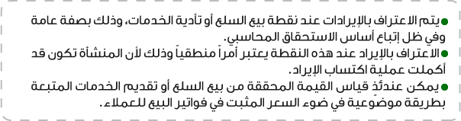
مبدأ الاعتراف بالإيراد:
يتعلق هذا المبدأ: • بالتساؤل المطروح بشأن متى يجب الاعتراف بالإيرادات؟
حالات استثنائية: • توجد حالات استثنائية يمكن خلالها اعتبار الإيراد محققاً بمجرد الإنتاج، وذلك متى كان ثمن البيع محدداً بموجب عقود مقدمة مؤكدة.
• يتم الاعتراف بالإيراد في بعض الحالات بشكل جزئي وذلك بموجب نسب إنجاز كما هو الحال في عقود المقاولات.
متى يتم الاعتراف بالإيرادات؟

Slide 44
مبدأ الموضوعية:
يعني هذا المبدأ: • عدم تسجيل أي عملية في الدفاتر المحاسبية ما لم يكن هناك مستند ودليل على وقوعها (كالفواتير، والعقود، والشيكات... وما إلى ذلك).
• كما يشير هذا المبدأ إلى وجوب البعد عن التحيز.
• وأن يكون القياس وفقاً لأسس موضوعية بحيث إذا قام بعض المحاسبين بإجراء نفس القياس لحالة معينة كل بصفة مستقلة لتوصلوا إلى نفس النتيجة من خلال نفس القرينة أو الإثبات.

Slide 45
مبدأ الإفصاح الكامل
يشير هذا المبدأ: • إلى ضرورة توصيل كل الحقائق الهامة والملائمة المتعلقة بالمركز المالي ونتائج الأعمال إلى مستخدمي المعلومات المحاسبية.
بمعنى عكسي: • يقضي هذا المبدأ بمنع إخفاء معلومات تجعل القوائم المالية مضللة لمستخدميها.
• وعادة ما يتم الإفصاح في صلب القوائم المالية أو في شكل ملاحظات وإيضاحات ترفق بهذه القوائم:
 قد لا يقتصر الإفصاح على الفترة المالية الحالية التي تعد عنها القوائم المالية.  بل يمتد ليشمل الأحداث التي تقع بعد انتهاء الفترة المحاسبية ولكن قبل إصدار القوائم المالية.

Slide 46


